Slide 1
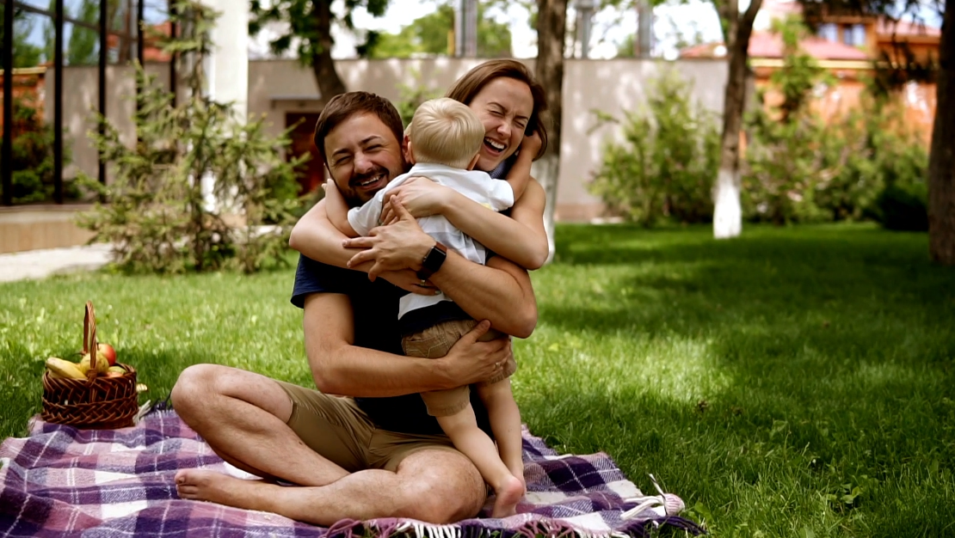



IARD
Auto
GAV
Santé
Que dire à nos clients ?
GARANTIE DES ACCIDENTS
DE LA VIE
Être assuré c’est bien,
Être bien assuré, c’est mieux !
Heure du Jeudi du 11 juin 2020

Slide 2

Que dire à nos clients ?
GARANTIE DES ACCIDENTS DE LA VIE
Votre client viendra rarement vous parler de prévoyance ou vous demander lui-même une assurance décès. À vous de prendre l’initiative et d’aborder le sujet.
Que faites-vous régulièrement pendant vos loisirs ?
Vous assurez vos voitures, votre habitation… et votre famille ?
Vous êtes prêts à mettre combien par mois pour protéger votre famille ?
Vous vous blessez en effectuant des travaux, comment êtes-vous couvert ?
Comment serait couvert votre enfant s’il avait un accident à votre domicile ?
Et si vous aviez un accident pendant du bricolage ou des travaux? Nous pouvons mettre en place aujourd’hui un contrat qui prévoit des prestations d’assistance et vous indemniser en cas de préjudices
Maintenir votre niveau de vie et celui de vos proches en cas d'accident de la vie tout en préservant votre épargne qu'en dites vous?
(Retraité) Avec plus de temps pour vos loisirs de jardinage et de bricolage, vos garanties en cas d’accident sont-elles bien adaptées ?
Rebondissez ! Tous les évènements sont des opportunités pour parler de la GAV
Le client contre-argumente : profitez-en ! Chaque a priori constitue une opportunité pour rebondir. L’enjeu : construire avec lui une protection vraiment adaptée à ses besoins et exigences et à ceux de ses proches pour le convaincre et le fidéliser !
Je suis déjà assuré(e)
  Vous êtes assuré en Tous Risques pour votre voiture, vous êtes en Tous Risques pour votre maison, et pour vos proches quelle couverture souhaitez-vous mettre en place ? Le contrat Garantie des Accidents de la Vie couvre les dommages que vous pourriez avoir VOUS ou votre famille en cas d’accident à votre domicile ou pendant vos loisirs, et ce, même si vous vous blessez seul..
C’est trop cher !
  C’est-à-dire ? Dîtes-moi, trop cher par rapport à quoi ?
  Combien êtes-vous prêt à mettre ?
  Pour protéger votre voiture ou votre habitation, vous payez combien ?
Je suis célibataire, je n’ai pas d’enfants
  Justement, comment allez-vous faire en cas d’invalidité, maladies graves ou perte d’autonomie ?
Je vais réfléchir
  Je comprends. A quoi souhaitez-vous réfléchir plus précisément ? Le coût, les garanties?

